Slide 1



Español
artesanías y Tradiciones indígenas
De guasave
By:Ximena, Julián y Alfredo

Slide 2

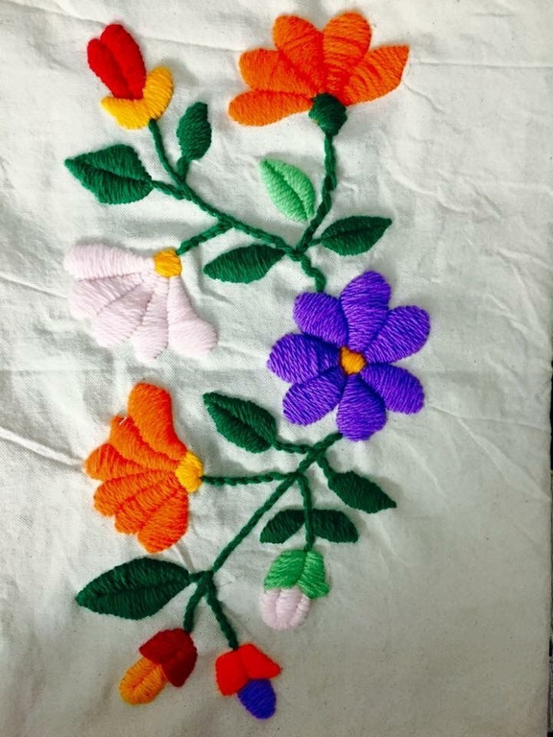
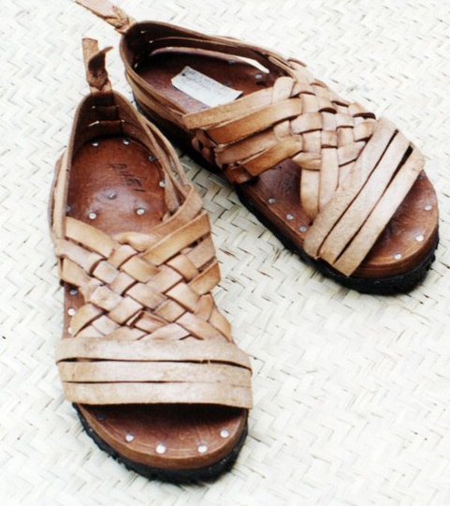
Artesanías
Las principales artesanías de Guasave, Sinaloa, se centran en el trabajo de la palma (cestería y bordados y tejidos) y la madera, así como en el tallado de figuras y la elaboración de indumentaria tradicional Yoreme

Slide 3
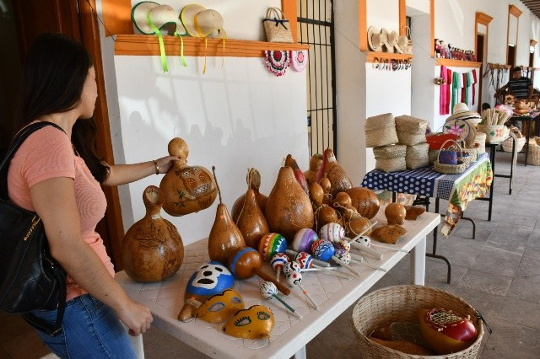
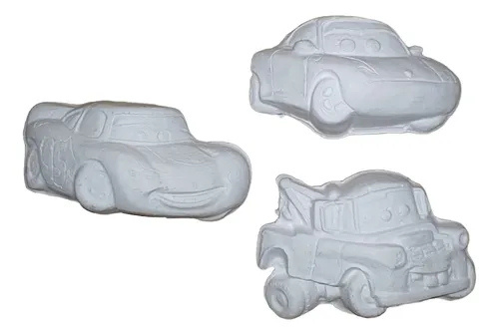
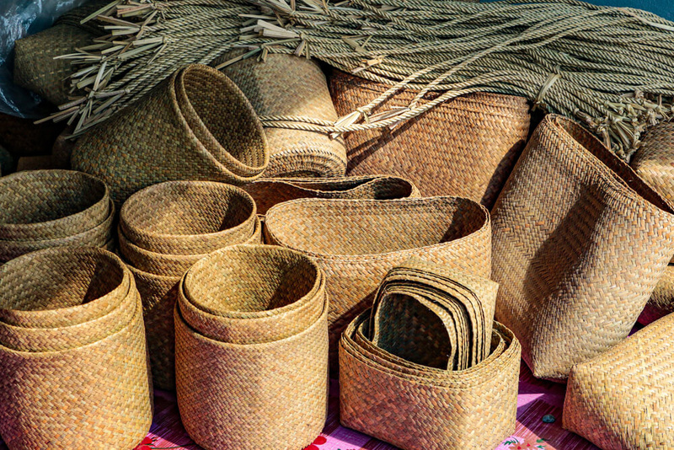
Algunas imágenes de artesanía
Figuras de yeso
De ixtle
De porcelana

Slide 4

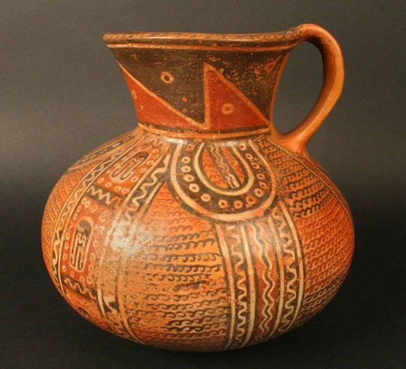

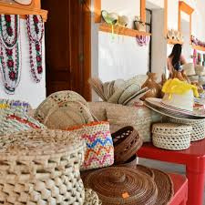
Cosas tradicionales y artesanal de guasave
  Cestería: Los guasaves utilizaban paja y tule para tejer cestos y otros objetos para uso doméstico y para navegar en el litoral.
  Alfarería y trabajo en barro: Son artesanías tradicionales de Sinaloa en general, y es posible encontrar artículos relacionados en la región

Slide 5
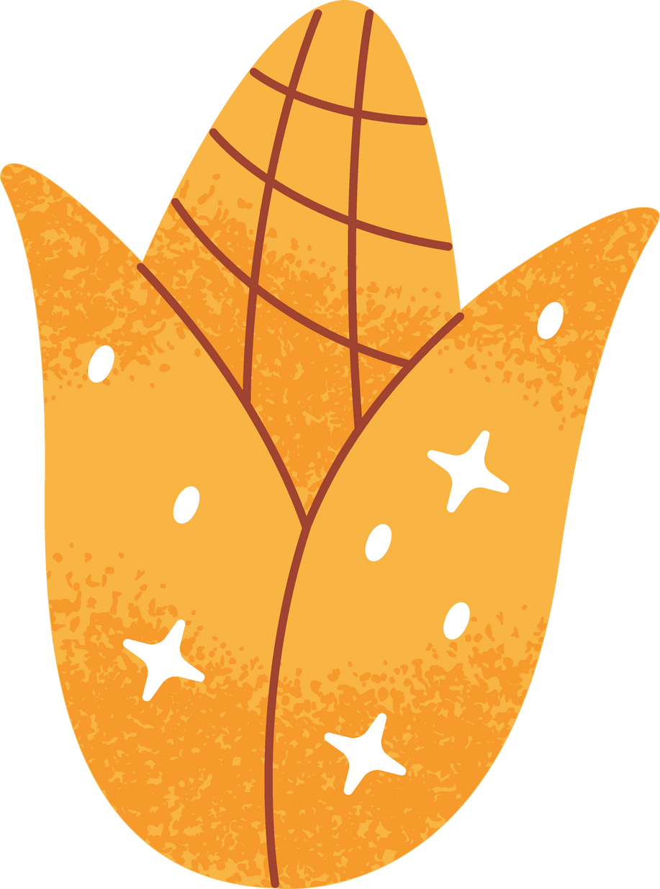


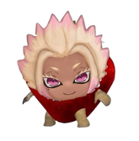
Tradiciones (Herencia Yomere-Mayo)
​Herencia Yoreme-Mayo:
​La cultura indígena Mayo-Yoreme es el corazón de las tradiciones de Guasave.
​Comunidades como la de Las Culebras conservan su lengua, rituales y danzas.
​Las "ramadas" son puntos de encuentro para exhibir artesanías y música tradicional.
Blue lock
Oh yeah

Slide 6
Tradiciones (Danzas Tradicionales)
​Danzas Tradicionales:
​La Danza del Venado, que imita los movimientos de este animal, es un ritual solemne y sagrado.
​La Danza del Pascola es un baile ágil y simbólico que complementa las ceremonias.
Blue lock
Oh yeah

Slide 7
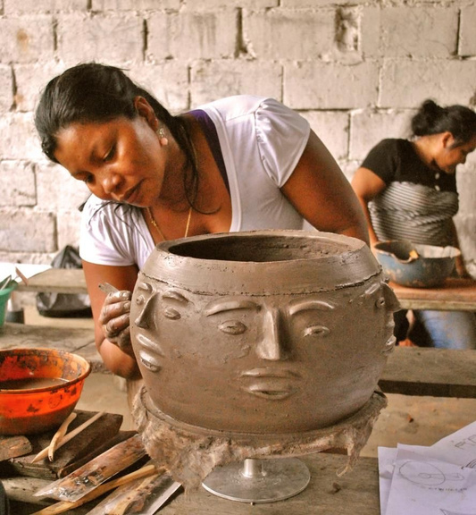
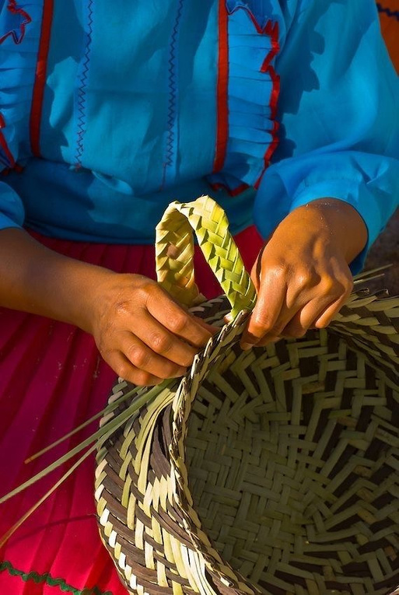
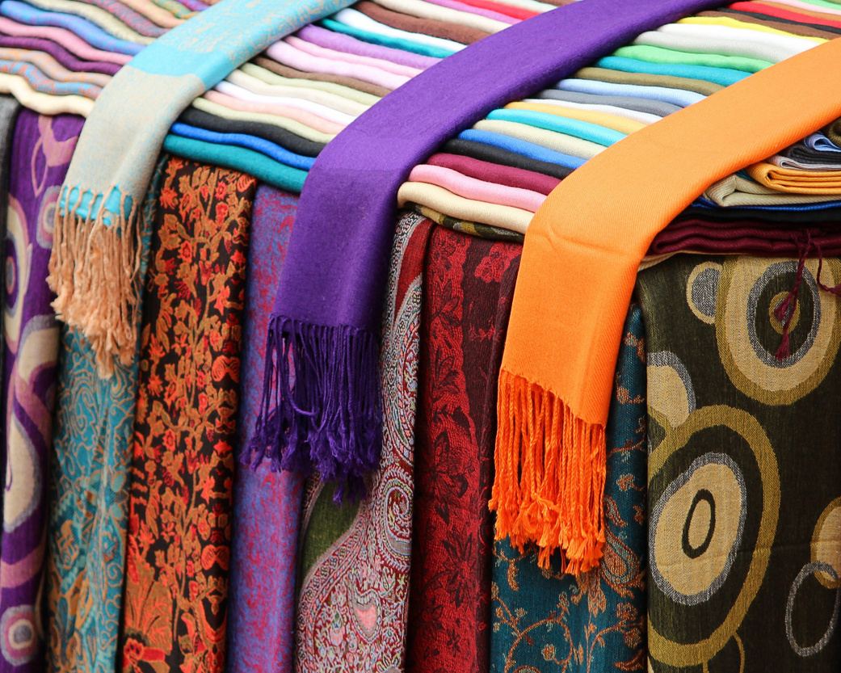


Imágenes extras

Slide 8
conclusión
Guasave es una región rica en cultura, donde las tradiciones ancestrales
se mantienen vivas a través del tiempo.
Sus artesanías son un reflejo de la herencia indígena Yoreme-Mayo, que semanifiesta en el tejido de palma (cintería y bordados), el trabajo en madera, la alfarería, y la elaboración de indumentaria tradicional. Estas
creaciones no solo son objetos, sino que también cuentan la historia de la región.

Slide 9



MUCHAS GRACIAS POR SU ATENCIÓN

